Slide 1
ПАДЕЖИ
В
РУССКОМ ЯЗЫКЕ
Муниципальное автономное общеобразовательное учреждение
Домодедовская средняя общеобразовательная школа №2
Подготовила: Фомина Наталья Николаевна, учитель начальных классов.

Slide 2
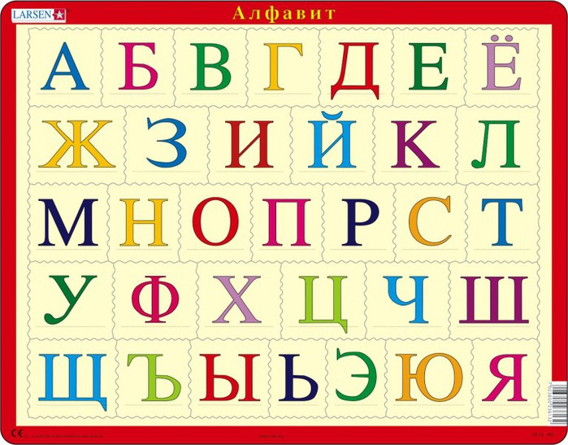

Slide 4
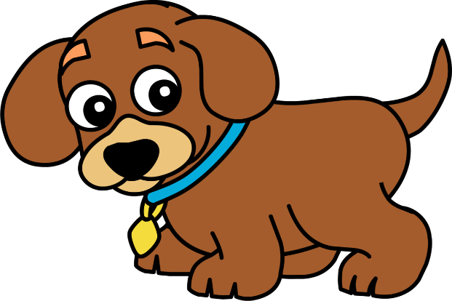
кто?
Пришёл …… .
У друга нет …… .
…… дают угощение.
Я ругаю ….. .
Я горжусь …… .
Я мечтаю о …… .
щенок
кого?
щенка
кому?
Щенку
кого?
щенка
кем?
щенком
о ком?
щенке

Slide 6
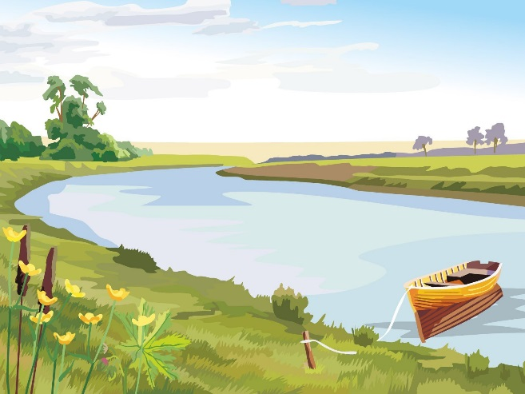
РЕКА
У нас есть ….
А у нас нет ….
…. дали название.
Мы увидели …
Мы любуемся …
Хорошо купаться в … !

Slide 7
ЧТО?
У нас есть река.
А у нас нет реки.
Реке дали название.
Мы увидели реку.
Мы любуемся рекой. Хорошо купаться в реке!
ЧЕГО?
ЧЕМУ?
ЧТО?
ЧЕМ?
В ЧЁМ?

Slide 9
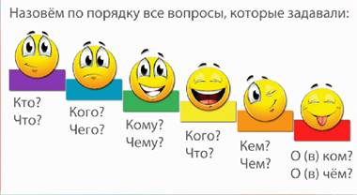
Такие изменения учёные назвали изменением по падежам.
Падеж – от греческого слова со значением падать.
Изменяясь, имя существительное как бы падает со ступеньки на ступеньку.

Slide 11
ТЕМА УРОКА:
«Падежи в русском языке»

Slide 12
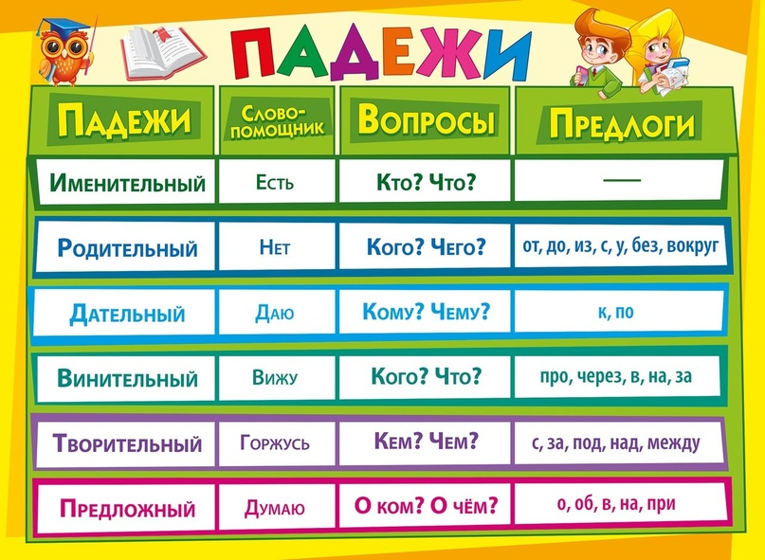

Slide 13
П.п.
Нарисовал (…….) в альбоме, доехал (……….) до деревни,
спрятался (…….) под кровать, вышел (……...) из комнаты, подъехал (……….) к метро, прокатить (……..) с ветерком.
в чём?
Р.п.
до чего?
В.п.
под что?
Р.п.
из чего?
Д.п.
к чему?
Т.п.
с чем?

